Slide 1
Sistem Pakar

Slide 2
Konsep Dasar Sistem Pakar
Sistem yang mempunyai pengetahuan para ahli/pakar dan menggunakannya dalam mengambil keputusan/menyelesaikan masalah
Bidang yang ditangani spesifik
Berdasarkan pada aturan-aturan yang biasanya berbentuk IF-THEN

Slide 3
Konsep Dasar Sistem Pakar
Kepakaran ditransfer dari seorang pakar ke komputer.
Pengetahuan ini disimpan dan user dapat meminta saran spesifik yang dibutuhkannya.
Komputer dapat mencari, mengolah dan menampilkan kesimpulan yang spesifik
Mempunyai kemampuan menjelaskan

Slide 4
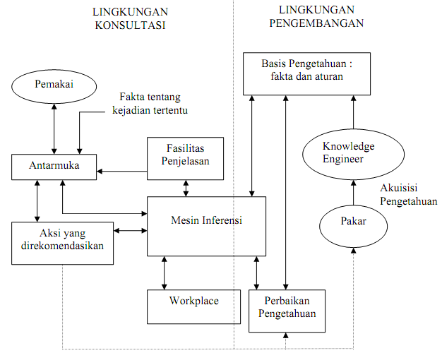

Slide 5
Bagian Utama Sistem Pakar
Lingkungan pengembangan
  Digunakan untuk memasukkan pengetahuan pakar ke dalam lingkungan sistem pakar
Lingkungan konsultasi
  Digunakan oleh pengguna yang bukan pakar untuk memperoleh pengetahuan pakar

Slide 6
Komponen Sistem Pakar
Antarmuka pengguna – mekanisme yang digunakan oleh pengguna dan sistem pakar untuk berkomunikasi
Basis pengetahuan – terdiri dari fakta dan aturan
Akuisisi pengetahuan – pemindahan pengetahuan dari sumber ke program komputer
Motor inferensi – penalaran untuk menyelesaikan masalah
Workplace/blackboard – memori untuk merekam kejadian yang sedang berlangsung termasuk keputusan sementara, ada 3 keputusan yang dapat direkam : rencana, agenda, solusi
Fasilitas penjelasan – memberikan penjelasan tentang perilaku sistem pakar
Perbaikan pengetahuan – peningkatan kinerja dan update pengetahuan

Slide 7
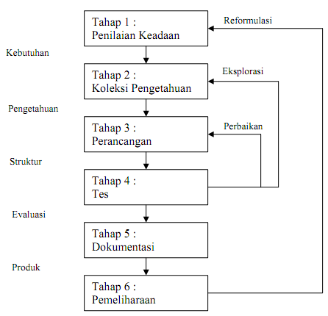
Tahap Pembuatan Sistem Pakar

Slide 8
Contoh Sistem Pakar
MYCIN
  Mendiagnosa penyakit infeksi dan merekomendasi pengobatan
  Membantu dokter yang belum berpengalaman dalam menangani penyakit
EL
  Digunakan untuk menganalisa dan membantu rekayasa rancangan sirkuit elektronik yang terbuat dari transistor, dioda dan resistor.
  Diagram skematik dari sirkuit ini dimasukkan ke dalam komputer dan EL menganalisis menentukan karakteristik sirkuit, nilai voltase, dan strum yang ada pada semua titik sirkuit.
  Basis pengetahuan pada EL merupakan prinsip umum elektronik seperti hukum OHM, hukum kirchoff, karakteristik komponen, teori operasi transistor.
DELTA
  membantu karyawan bagian pemeliharaan mesin lokomotif diesel dalam memantau mesin-mesin yang tidak berfungsi dengan baik dan membimbing ke arah prosedur perbaikan

